Slide 1
Особые условия перевозки, свойства опасных грузов 7 класса
Лекция тема 5.2 часть 1

Slide 2
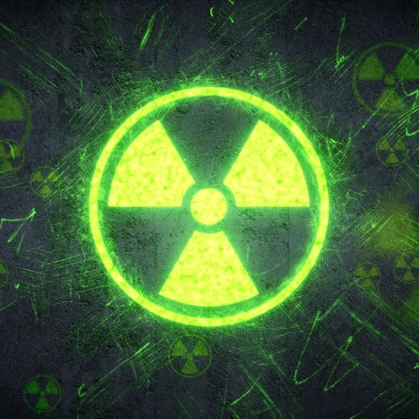
Характеристика и свойства опасных грузов класса 7 (радиоактивные материалы (РМ))
Радиация — процесс излучения энергии в виде электромагнитных волн или элементарных частиц — электронов, позитронов, протонов, нейтронов и гелионов.
Радиоактивность — самопроизвольное превращение неустойчивого изотопа химического элемента в другой изотоп. Суть явления радиоактивности состоит в самопроизвольном изменении состава атомного ядра.
Ядерными называются материалы, содержащие делящиеся вещества. К делящимся веществам относятся уран-233, уран-235, плутоний-238, плутоний-239, плутоний-241 или любые сочетания этих радионуклидов.

Slide 3
Радиоактивные материалы могут иметь и иные опасные свойства. Так, металлический уран пирофорен, его порошки могут взрываться, плутоний чрезвычайно токсичен, гексафторид урана токсичен и имеет такие свойства, как едкость и коррозионную активность. Грузоотправители обязаны принимать эти свойства во внимание при решении вопросов о подготовке радиоактивных материалов к перевозке. Транспортные предприятия обязаны руководствоваться аварийными карточками.

Slide 4
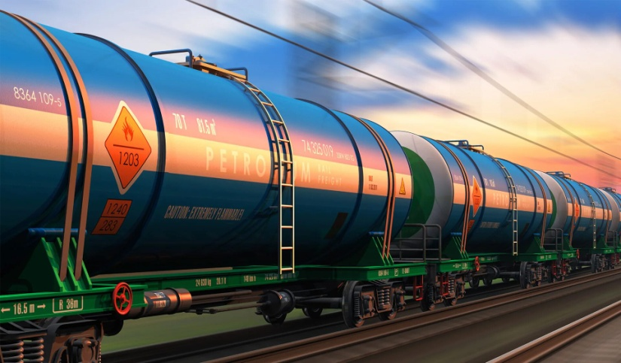
Требования «Правил перевозок опасных грузов по железным дорогам» распространяются на перевозки радиоактивных материалов (РМ) с удельной активностью более 74 кБк/кг (0,002 микрокюри/г), радиоактивных материалов в количествах, суммарная активность которых превышает значения предельно допустимой активности, указанные в графе 5 приложения 17 к «Правилам перевозок опасных грузов по железным дорогам», и радиоактивных делящихся материалов (уран-233, уран-235, плутоний-238, плутоний-239, плутоний-241 или их смеси в количестве до 0,015 кг и нейтронные источники на основе этих радиоактивных веществ в количестве не более 0,150 кг). Перевозки этих радиоактивных материалов осуществляются в специальных транспортных упаковочных комплектах.

Slide 5
Если суммарная активность РМ меньше значений, указанных в графе 5 приложения 17 к «Правилам перевозок опасных грузов по железным дорогам», и их удельная активность менее 74 кБк/кг (0,002 микрокюри/г), то транспортирование этих грузов осуществляется на условиях перевозки неопасных грузов.
Грузоотправитель обязан предъявить такие грузы в таре, которая должна исключать попадание радиоактивных веществ в окружающую среду. При этом мощность дозы излучения на поверхности упаковок должна быть не более 3 мкЗв/ч (0,3 мбэр/ч). На внутренней поверхности крышки таких упаковок наносится знак радиационной опасности.

Slide 6
Радиационные головки гамма-дефектоскопов, облучательные головки гамма-терапевтических аппаратов, защитные контейнеры упаковочных комплектов, контейнеры облучательных установок, транспортно-перезарядные контейнеры и другие подобные им специфицированные изделия, у которых обеспечена надежная герметизация радиоактивных материалов, находящихся внутри изделия, и конструкция которых согласована с органами санитарного надзора, перевозятся в предназначенной для них таре и маркируются знаками опасности, соответствующими определенной транспортной категории.
Радиационный контроль при транспортировании осуществляется грузоотправителем при подготовке груза к погрузке и транспортированию, а также в пути следования при сопровождении груза проводниками и грузополучателем при выгрузке груза.
Санэпидстанции железных дорог осуществляют в установленном порядке надзор за соблюдением радиационной безопасности при транспортировании радиоактивных материалов.

Slide 7
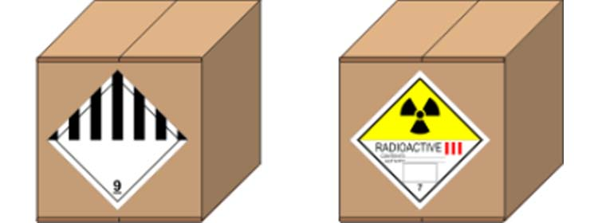
Требования к транспортным упаковочным комплектам и радиационным упаковкам.
Всю ответственность за соответствие тары и маркировки радиационных грузов требованиям соответствующих стандартов и «Правил перевозок опасных грузов по железным дорогам», а также за определение условий перевозки несет грузоотправитель в соответствии с действующим законодательством. В части, не предусмотренной «Правилами перевозок опасных грузов по железным дорогам», действуют требования правил перевозок грузов, а также правил безопасности при транспортировании радиоактивных веществ и норм радиационной безопасности.

Slide 8
Радиационные вещества перевозятся в транспортных упаковочных комплектах, обеспечивающих безопасность и защиту от излучений при перевозке, сохранность радиоактивных веществ, а также предотвращающих попадание их в окружающую среду.
Транспортные упаковочные комплекты делятся на два типа:
-комплект типа А обладает механической прочностью, исключающей потерю или рассеяние радиоактивного вещества и обеспечивающей эффективность защиты от излучений в нормальных условиях перевозки, не сопровождающихся температурными воздействиями, и после испытаний согласно требованиям соответствующих стандартов и технических условий;
-комплект типа В обладает повышенной механической прочностью и термостойкостью, исключающей потерю и рассеяние радиоактивного вещества и обеспечивающей эффективность защиты от излучения при возможных авариях в момент перевозки, сопровождающихся температурными воздействиями, и после испытаний согласно требованиям соответствующих стандартов и технических условий.
В один упаковочный комплект типа А должно быть загружено радиоактивное вещество в количестве (по активности), не превышающем значений, приведенных в приложении 17 к «Правилам перевозок опасных грузов по железным дорогам».

Slide 9
Конструкция упаковочного комплекта должна обеспечивать устойчивость комплекта при перевозке, надежное и соответствующее техническим условиям погрузки и крепления грузов закрепление его на подвижном составе, нагрузку на пол вагона не более 2200 кгс/м² (2,2 тс/м²), а универсального контейнера не более 1000 кгс/м² (1 тс/м²). Упаковочные комплекты массой более 10 кг снабжаются рукоятками, скобами или другими приспособлениями, облегчающими их погрузку и выгрузку. Упаковки массой более 25 кг снабжаются приспособлениями для подъема и перемещения с помощью подъемно-транспортных средств. Приспособления для подъема должны выдерживать нагрузку, в 6 раз превышающую массу упаковочного комплекта.
Минимальная масса упаковки, содержащей радиоактивные вещества, должна быть не менее 5 кг, а минимальный наружный размер упаковочного комплекта — не менее 0,1 м.
На внешней поверхности упаковочного комплекта предусматриваются устройства для установки пломбы таким образом, чтобы исключалась возможность ее срыва или повреждения при транспортировании. Отправитель должен опломбировать каждую упаковку, предъявляемую к перевозке. Транспортные упаковочные комплекты должны соответствовать требованиям действующих государственных стандартов и технических условий, утвержденных в установленном порядке.
Перевозка радиоактивных веществ в несерийных не заводского изготовления упаковочных комплектах запрещается.

Slide 10
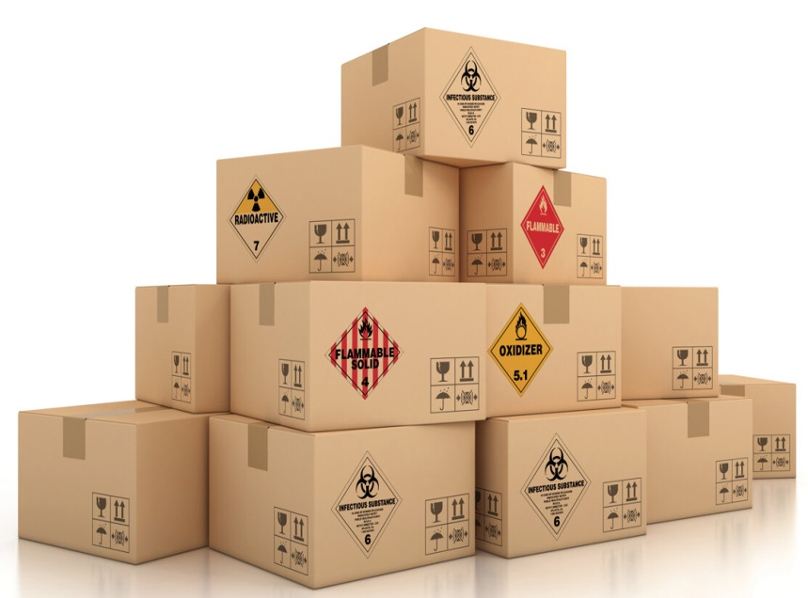
Транспортные и промышленные упаковочные комплекты, содержащие радиоактивные материалы, называются радиационными упаковками. Груз, состоящий из одной или нескольких радиационных упаковок, называется радиационным грузом, или грузом радиоактивных веществ.
Перед отправлением радиационных упаковок отправитель должен измерить мощность эквивалентной дозы излучения каждой упаковки для определения транспортного индекса (максимального значения мощности эквивалентной дозы излучения на расстоянии 1 м от любой точки поверхности радиационной упаковки, выраженного в мбэр/ч). Результаты измерений округляются до целого числа в сторону увеличения и записываются на знаке транспортной категории, нанесенным с двух противоположных сторон внешней поверхности наружной упаковки.

Slide 11
При перевозке нескольких отдельных малогабаритных радиационных упаковок, следующих в адрес одного получателя, их необходимо объединить в одно грузовое место. При этом допускается объединение упаковок разных транспортных категорий.
Упаковки помещают в один ящик размером не более 0,8 х 0,8 х 1м с соблюдением следующих требований:
конструкция ящика должна быть прочной и обеспечивать полную сохранность помещенных в него малогабаритных радиационных упаковок;
ящик должен иметь приспособления для переноса вручную и подъема его с помощью вилочных погрузчиков и других грузоподъемных механизмов;
масса укрупненного груза малогабаритных радиационных упаковок при приеме мелкими отправками через склад железнодорожной станции, не имеющей грузоподъемных устройств, не должна превышать 80 кг, а на железнодорожные станции, имеющие их, — 700 кг;
ящик на двух противоположных боковых поверхностях должен иметь знак радиационной опасности, опись с указанием номеров упаковочных комплектов, содержащихся в них изотопов и транспортного индекса каждой в отдельности упаковки. Опись должна быть защищена от влаги;
упаковки должны быть уложены в ящик таким образом, чтобы исключались нарушения пломб и знаков опасности транспортных категорий при перевозке груза;
сумма транспортных индексов малогабаритных радиационных упаковок не должна превышать 50.

Slide 12
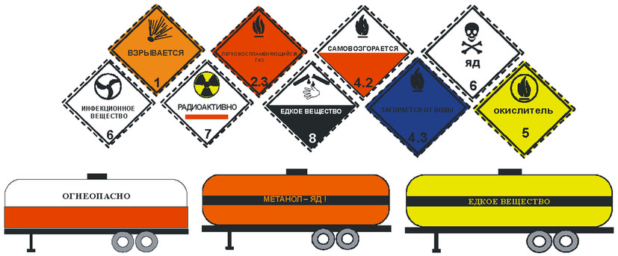
.
Транспортные категории для опасных грузов класса 7
В зависимости от значения мощности эквивалентной дозы излучения на поверхности или на расстоянии 1 м от поверхности радиационные упаковки делятся на три транспортные категории и четыре группы опасных грузов (табл. 12.1).
До отправки радиационного груза отправитель должен проверить, что на наружной поверхности радиационной упаковки нет «снимаемого» радиоактивного загрязнения, а уровень общего радиоактивного загрязнения не превышает допустимых значений: 10 альфа-частиц/(минхсм³), 100 бета-частиц/(минхсм²).

Slide 13

Маркировка РМ, нанесение знаков опасности
На внешнюю поверхность упаковочного комплекта наносят маркировку и знаки опасности согласно требованиям соответствующих стандартов (рис. 19). На упаковочном комплекте типа А надписи должны быть выполнены перхлорвиниловой химически стойкой эмалью на металлических поверхностях и атмосферостойкой эмалью на картоне. На упаковочном комплекте типа В надписи должны противостоять действию огня.
На упаковках с радиоактивными материалами, обладающими другими видами опасности, должны быть нанесены знаки дополнительной опасности.
.
КЛАСС 7 Радиоактивные материалы
Рисунок 19. Знаки опасности, наносимые на радиационные упаковки
и транспортные средства

Slide 14
Транспортные категории и группы опасных грузов класса 7
.
Группа | Транспортная категория радиационной упаковки | Цвет знака опасности | Транспортный индекс | Максимальный уровень излучения, мЗв/ч (мбэр/ч)
 |  |  |  | на поверхности упаковки | на расстоянии 1 м от поверх­ности упаковки
1 | 1 | Белый | 0 | 0,005 (0,5) | 0,0005 (0,05)
2 | 11 | Верхняя часть — желтая, нижняя — белая | <1 | 0,50 (50,0) | 0,01 (1,0)
3 | Ш | То же | <10 | 2,0 (200,0) | 0,10 (10,0)
4 | 111 с повышенным уровнем излучения и транспортируемая на условиях «исклю­чительного исполь­зования» | -//- | <50 | 10,0 (1000,0) | 0,50 (50,0)

Slide 15
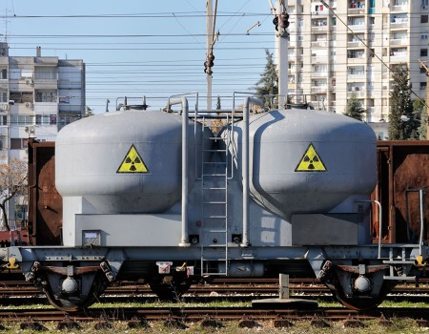
.
При повагонных отправках радиационных грузов отправитель обязан наклеить на боковой поверхности вагона знак для транспортных средств по одному знаку с каждой стороны.
При перевозках радиационных грузов в контейнерах грузоотправитель обязан наклеить снаружи контейнера на торцовой и задней стенках и на крыше знак опасности соответствующей транспортной категории с указанием в них суммы транспортных индексов.

Slide 16
Спасибо
за
внимание !

